Slide 1
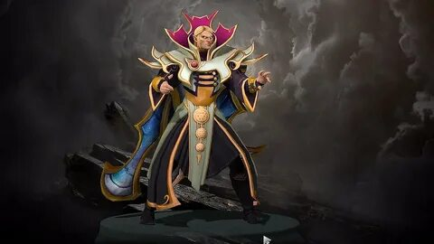
invoker-game

Slide 2
Я считаю что данный сайт поможет новичкам научится играть на инвокере.
Идея данного проекта у меня появилась когда я увидел как мой брат ужасно играет на инвокере и он заруинел мне игру.

Slide 3
Frontend (JS/HTML/CSS)
Vanilla JavaScript - чистый JS без фреймворков
Bootstrap 5 - для стилизации интерфейса и компонента Toast
LocalStorage/JSON - для хранения данных на клиенте
Fetch API - для асинхронных запросов к серверу
Base64 изображения - встроенные изображения способностей
Backend (Python/Flask)
Flask - микро-фреймворк для серверной части
JSON - формат обмена данными
Файловое хранение - last_time.json для сохранения рекордов
Таймер, генерация случайного порядка скилов, сохранение рекордов и тд

